Slide 1
3.TEORIJSKE OSNOVE BRODSKOG MAGNETIZMA

Slide 2
BRODSKI MAGNETIZAM
Za vrijeme gradnje brod se nalazi u stalnom polju zemaljskog magnetizma. Kako je brod izgrađen u najvećem dijelu od feromagnetičnih tvari, to će magnetsko polje na brodu biti daleko jače nego u okolini.
Radovi na brodu: mehanički, električarski i ostali pomažu indukciju magnetizma u brodskom željezu.

Slide 3
VRSTE BRODSKOG MAGNETIZMA
U magnetskom pogledu može se uzeti da je brod sastavljen od čelika i željeza. Inducirani magnetizam broda u čeliku zadržat će polaritet, a najvećim dijelom i intenzitet nakon porinuća u more te vrlo dugo za vrijeme eksploatacije broda, gotovo za vrijeme cijelog vijeka trajanja broda.
Magnetizam koji se inducirao u željezu promijenit će, kako polaritet, tako i intenzitet čim brod promijeni kurs i položaj u prostoru.

Slide 4
Inducirani prolazni magnetizam, tj. njegov polaritet i intenzitet ovise u svakom trenutku o položaju broda, tj. geografskoj (odnosno geomagnetskoj) širini broda i kursu u kojem brod plovi.
U raspremi ako duže traje dolazi do promjene stalnog brodskog magnetizma.

Slide 5
stalni brodski magnetizam
Inducira se u čeliku najvećim dijelom u ovisnosti o mjestu i položaju broda na navozu tijekom gradnje, a manje o položaju broda za vrijeme popravaka i raspreme.
MAGNETSKA OS broda spaja N i S pol stalnog brodskog magnetizma.
Stalni brodski magnetizam stvara oko sebe permanentno magnetsko polje koje djeluje na ružu kompasa ZAKRETNIM MOMENTOM, odnosno zbog jednostavnosti razmatranja na jedan pol ruže (npr. pol N) silom F.

Slide 6
Zbog jednostavnosti razmatranja, neka to bude privlačna sila F između N pola ruže kompasa i S pola stalnog brodskog magnetizma. Kako ta sila ima općenit položaj u prostoru, da se olakša njeno analiziranje, pogodno je rastaviti je u tri komponente u smjeru triju koordinantnih osi na brodu.
Za ishodište koordinatnog sistema uzima se vrh igle kompasa, x – os uperena je horizontalno prema pramcu, y – os horizontalno prema desnom boku, a z – os vertikalno prema dnu broda. Sve tri osi čine ortogonalni koordinatni sistem na brodu.

Slide 7
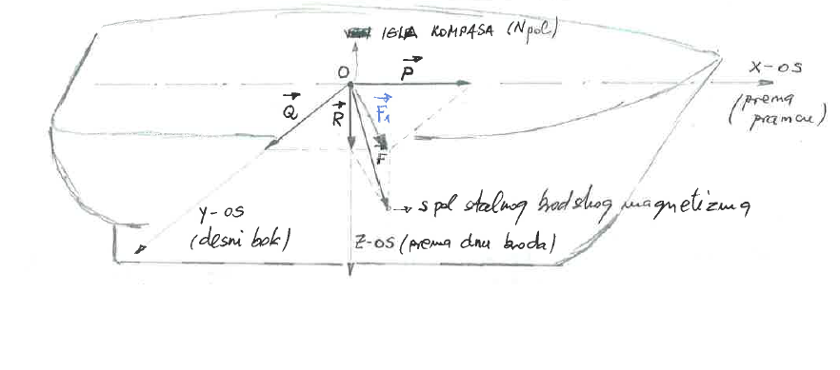
ORTOGONALNI KOORDINATNI SUSTAV

Slide 8
Zbog jednostavnosti uzima se da je u ishodištu O smješten N pol magnetske igle ruže kompasa. Privlačna sila F između N pola ruže i S pola stalnog brodskog magnetizma može se rastaviti u tri komponente:P, Q i R. P je u smjeru osi x, Q u smjeru osi y, a R u smjeru osi z. Ove komponente brodskog magnetskog polja konstantne su u bilo kojem položaju broda, no vremenom vrlo polako slabe. Po nekim autorima ovaj magnetizam čini 75% ili ¾ ukupnog magnetizma na brodu.

Slide 9
Na magnetsku iglu kompasa na brodu utjecat će jedino P i Q komponente, dok R neće jer ona izaziva jedino naginjanje ruže kompasa s jednim polom prema dolje. Kako je težište ruže kompasa ispod objetišta (stabilna ravnoteža), to će ovo naginjanje ruže biti vrlo malo i neće znatnije utjecati na navigaciju.
Kad se brod nagne zbog bilo kojeg uzroka, tada će ruža kompasa koja je na kardanskom sustavu ostati horizontalno, a R komponenta će se iskositi i projicirati u smjeru osi y i tako izazvati devijaciju. Također, kod posrtanja broda, R komponenta će se projicirati na os x i izazvati devijaciju.

Slide 10
DEVIJACIJA (δ) - kut između magnetskog meridijana na mjestu gdje se nalazi kompas na brodu i magnetske igle, odnosno kompasnog meridijana u datom momentu i položaju broda.
Kompasni meridijan je presjek površine Zemlje vertikalnom ravninom koja prolazi kroz uzdužnu os magnetske igle kompasa na brodu.
Devijacija se mjeri u pozitivnom smislu od 0º do 180º i negativnom od 0º do 180º s odgovarajućim predznakom.

Slide 11
ANALIZA P - KOMPONENTE STALNOG BRODSKOG MAGNETIZMA
Da bi se analizirao utjecaj kompomente P na kompas, pretpostavit će se da se na pramcu broda nalazi S pol, a na krmi N pol stalnog brodskog magnetizma.
Upravljajuća, smjerna ili direktivna sila na nekom mjestu na Zemlji je sila horizontalne komponente H zemaljskog magnetskog polja u nekoj točki prostora koja djeluje na jedinični magnetski pol (na magnetski pol čija je jačina jednaka jedinici).

Slide 12
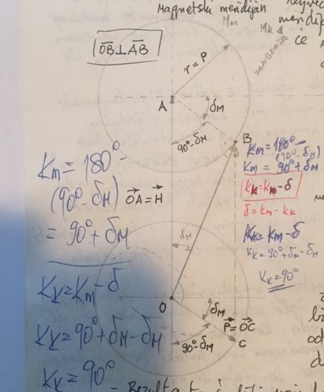
Direktivna sila je po veličini numerički jednaka horizontalnoj komponenti zemaljskoj magnetizma. Na brodu na magnetski kompas, osim horizontalne komponente zemaljskog magnetizma, djeluju i stalni i promjenjivi brodski magnetizam.
U K_{M}=0º direktivna sila na brodu bit će veća jer su u istom smjeru S pol Zemlje i S pol na brodu. Devijacije neće biti.
Okretanjem broda udesno odmiče se udesno S pol brodskog magnetizma koji udaljava južni kraj magnetske igle udesno te izaziva pojavu devijacije. Magnetska igla se postavlja u smjer rezultantnog polja zemaljskog i brodskog magnetizma.

Slide 13
Najveći otklon igle kompasa od magnetskog meridijana, dakle maksimalna devijacija δM bit će u K_{K} =90º, odnosno u K _{M}=90º + δM , a dokazuje se na sljedeći način:

Slide 14
Direktivna sila H usmjerena je u zemaljski magnetski meridijan i neka joj je veličina u mjestu kompasa na brodu =
komponenta stalnog brodskog magnetizma
veličine je .
Magnetska igla kompasa u svakom času postavit će se u rezultantu tih dvaju komponenata.
Rezultanta se dobiva vektorskim zbrajanjem sile i sile . Vrh rezultante bit će uvijek na kružnici koja je udaljena od vrha A jedne komponente za duljinu druge komponente . Dakle, = =

Slide 15
Rezultanta će biti najudaljenija od magnetskog meridijana ( ), dakle imat će najveću devijaciju (δM ) kada ta rezultanta iz kompasa broda (O) tangira kružnicu opisanu oko A. Na slici to je točka B. Tangenta okomita je na radijus .
Kako je kut između magnetskog meridijana ( ) i rezultante najveća devijacija (δM), to je
kut OAB =90º - δM
Kut između magnetskog meridijana ( ) i komponente brodskog magnetizma je, dakle 90º - δM, no kut mjeren u pozitivnom smjeru između i je 180 – (90º - δM) = 90º + δM

Slide 16
Kako je po definiciji K_{K} = K _{M}- δ jer je δ = K _{M} - K_{K}, uvrštenjem u gornji izraz za maksimalnu devijaciju dobiva se:
K_{K} = K _{M}– δ = 90º + δM - δM = 90º
Dakle, maksimalna devijacija bit će u
K_{K} = 90º.
Daljnim okretanjem broda u pozitivnom smjeru devijacija se smanjuje i u K_{K} = 180º iščezava. Najveća negativna devijacija pojavit će se u K_{K} = 270º, odnosno K _{M} = 270º - δM. Daljnim okretanjem broda prema N, negativna devijacija se smanjuje i u K_{K} = 360º = K_{K} iščezava.

Slide 17
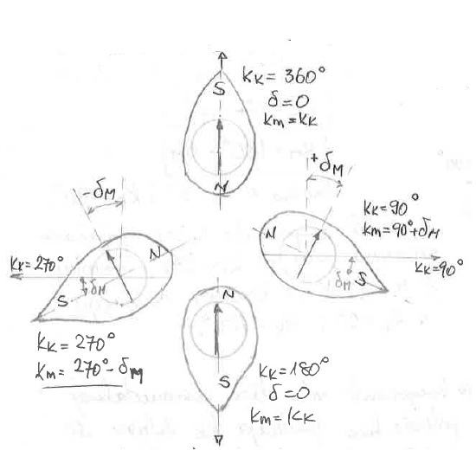

Slide 18
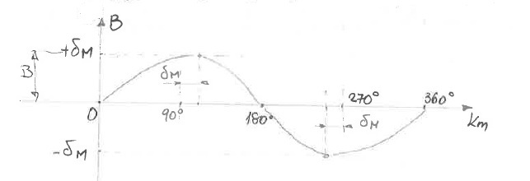
Grafički je devijacija uslijed komponente prikaza na sljedećoj slici i vrlo sliči na sinusoidalnu funkciju.
Ako se ova krivulja prikaže kao funkcija K_{K} dobiva se pravilna sinusoidalna krivulja pa se može napisati: δ = B · sin K_{K}

Slide 19
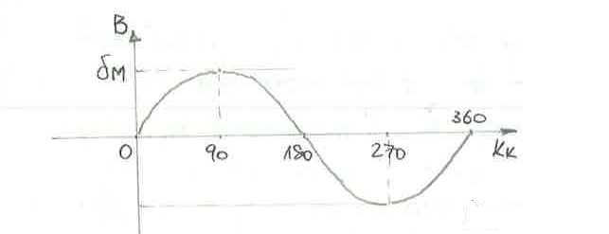
Koeficijent B je amplituda krivulje, odnosno maksimalna devijacija u K_{K} = 90º i K_{K} = 270º. Dakle, koeficijent B u K_{K} = 90º jednak je devijaciji po veličini i predznaku. Komponenta P>O pojačava smjernu silu u K_{K} = 0º, smanjuje ju u K_{K} = 180º, a izaziva devijaciju u K_{K} = 90º i K_{K} = 270º

Slide 20
Analiza Q – komponente stalnog brodskog magnetizma
Pri K _{M} = 90º ili K _{M} = 270º Q komponenta brodskog magnetizma leži u magnetskom meridijanu te će devijacija u tim kursevima biti nula.
Najveće devijacije bit će u kursevima blizu
K _{M} = 0º i K _{M} = 180º, odnosno u
K _{M} = 0º + δM i K _{M} = 180º - δM ,
odnosno u K_{K} = 0º i K_{K} = 180º.
Dakle, komponenta Q>O pojačava SMJERNU SILU u K_{K} = 270º, smanjuje je u K_{K} = 90º, a izaziva devijaciju u K_{K} = 0º i K_{K} = 180º.

Slide 21
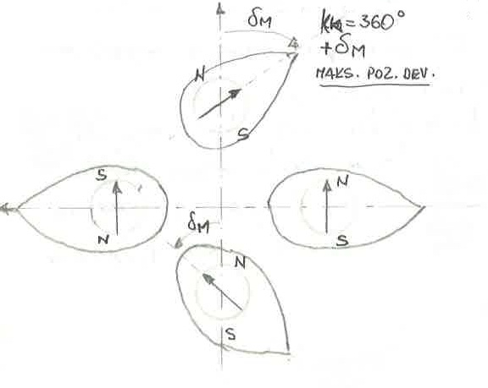

Slide 22
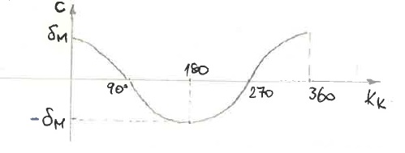
Grafički devijacija uslijed Q komponente vrlo sliči cosinuidalnoj funkciji. Ako se ova krivulja prikaže kao funkcija K_{K}, dobiva se pravilna cosinuidalna krivulja pa se može napisati:
δ = C · cosK_{K}
Koeficijent C je amplituda krivulje, odnosno maksimalna devijacija u K_{K} = 0º i K_{K} = 180º

Slide 23
prolazni brodski magnetizam
Prolazni (promjenjivi ili TRANZIENTNI) magnetizam ovisi o položaju broda na zemaljskoj kugli, tj. o vrijednosti horizontalne i vertikalne komponente zemaljskog magnetskog polja i o magnetskom kursu u kojem se nalazi brod.
Smatra se da prolazni brodski magnetizam nestaje čim brodsko meko željezo zauzima prema silnicama induktivnog polja takav položaj da nema mogućnosti formiranja polova, a to je onda kada je smjer neke šipke OKOMIT na smjer silnica zemaljskog magnetskog polja.

Slide 24
Iako se dijelovi brodske konstrukcije prostiru u dvije ili čak tri dovoljno velike dimenzije, tako da se u njima mogu formirati i tri dipola prolaznog magnetizma, tj. u sva tri pravca koordinantnih osi, uvijek je takav dio konstrukcije moguće u teoriji zamijeniti jednom ili više šipki željeza u jednom, drugom ili trećem pravcu koordinantnih osi i svaku šipku promatrati zasebno.
Zato se cjelokupno brodsko željezo proučava kao čitav niz dugih tankih šipki željeza koje samo jednim svojim, i to bližim polom, djeluju na kompas.

Slide 25
Ako se djelovanje onog drugog pola, koji je dalje od kompasa, također želi uzeti u obzir, može se uvijek pretpostaviti da je to opet bliži pol neke duge tanke šipke koja je suprotnim polom bliža kompasu.
Bliži pol ruže kompasa zove se AKTIVNI POL.

Slide 26
Prolazno brodsko magnetsko polje također izaziva otklon ruže kompasa, tj. devijaciju. Da bi se lakše shvatilo djelovanje prolaznog brodskog magnetizma, pretpostavit će se da je u jednom trenutku, kursu i položaju prolazni brodski magnetizam prikazan magnetizmo induciranim u jednoj dugačkoj šipki željeza.
Za proučavanje magnetskog djelovanja ova šipka zamjenjuje se silnicama . Silu moguće je pomicati na pravcu koji je nosi, dakle u položaj s hvatištem u točki D na dužini . Točka E je na prvoj osi z koordinantnog sustava na brodu, a točka B leži na dužini (A je na osi x, a C na osi y).

Slide 27
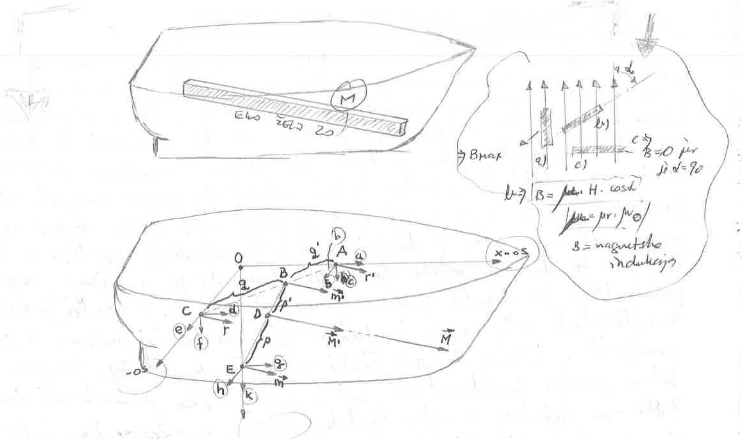

Slide 28
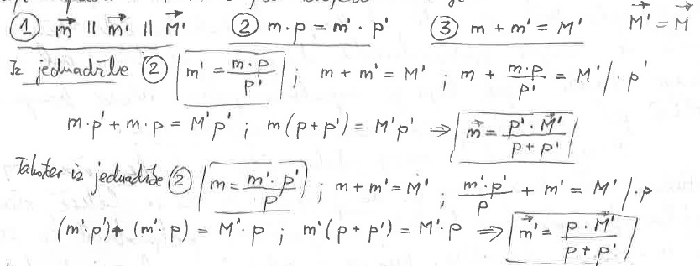
Sila M' može se zamijeniti silama m koja napada u točki E i m' koja napada u točki B pod uvjetom da je:

Slide 29
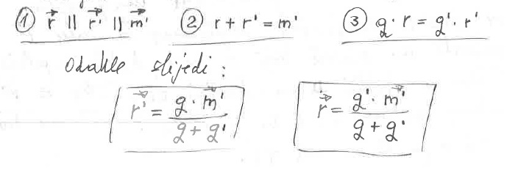
Komponenta napada u osi Z pa se može nastaviti u tri komponente , te od kojih leži na osi Z, ǁ osi X, ǁ osi Y.
Komponenta može se zamijeniti dvjema silama i , od kojih jedna napada u A (na osi X), a druga u C (na osi Y) pod uvjetom da je:

Slide 30
Komponente i napadaju u točkama A i C na koordinatnim osima X i Y. Komponentu moguće je rastaviti na tri komponente , i od kojih je na osi x, ǁ osi y, ǁ osi z te komponentu u tri komponente: koja leži u osi Y, ǁ s osi Y i ǁ osi z.
Dakle, silu podijelilo se na 9 komponenata, od kojih su:
na osi X, i s njom paralelne
na osi Y, i s njom paralelne
na osi Z, i s njom paralelne

Slide 31
U horizontalnim motkama željeza koje su paralelne s uzdužnom osi broda indukcija je proporcionalna masi željeza tog tipa, horizontalnoj komponenti zemaljskog magnetskog polja i cos K _{M.}
U vertikalnim tipovima, tj. motkama mekog željeza vrijednost indukcije ovisi o masi tog tipa željeza i vrijednosti, tj. jačini vertikalne komponente zemaljskog magnetskog polja.

Slide 32
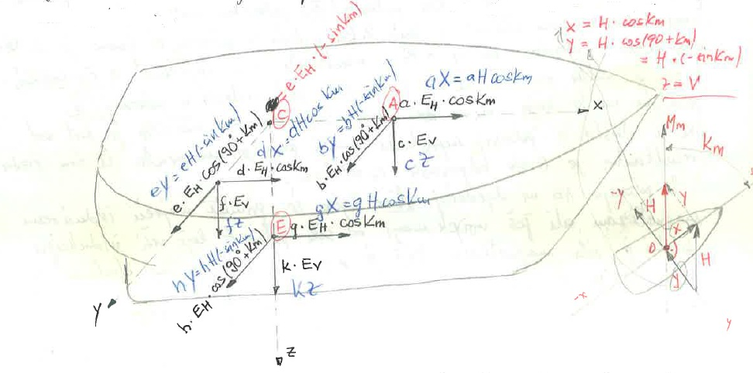
U horizontalnim motkama željeza koje su okomite s uzdužnom osi broda inducira se magnetizam proporcionalan masi tog tipa željeza, horizontalnoj komponenti zemaljskog magnetskog polja i cos (90º + K _{M} )

Slide 33
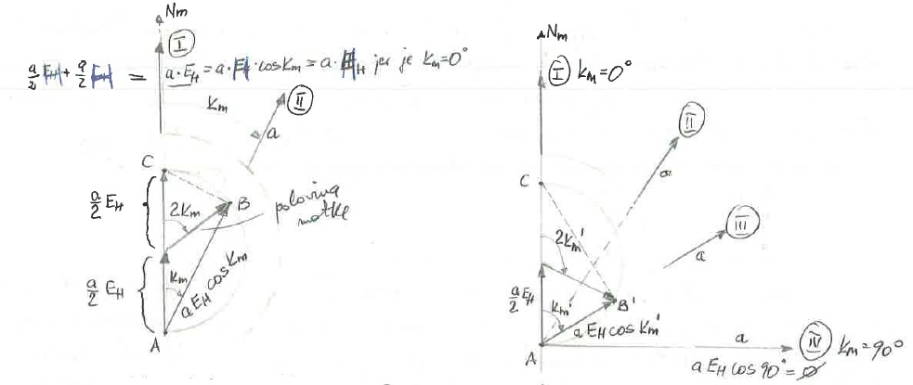
Magnetska indukcija u horizontalnoj šipki mekog željeza koja rotira oko vertikalne osi može se vektorski prikazati kao zbroj magnetskih indukcija u dvjema šipkama polovične dužine, od kojih jedna miruje u magnetskom meridijanu, a druga rotira dvostrukom kutnom brzinom oko horizontalne osi.
Neka to bude motka komponente a. Kad je motka u magnetskom meridijanu ukupan inducirani magnetizam na njoj je a · E_{H} cosK _{M} = a · E_{H} jer je cos0º = 1.
E_{H} = horizontalna komponentna polja zemaljskog magnetizma

Slide 35
Obje polovine motke i su u magnetskom meridijanu te će ukupni inducirani magnetizam biti u položaju I : (a/2+a/2) Eh = a Eh
Rotira li motka a u smjeru K_{M} do položaja II : polovica motke koja rotira dvostrukom brzinom doći će do položaja kuta K_{M}.
Kako je ∆ ABC pravokutan s pravim kutem u B, to će rezultanta vektorskog zbroja biti a · E_{H} · cosK_{M}.
Daljnom rotacijom motke u K’_{M} položaj III : polovina motke koja rotira dvostrukom brzinom učinit će kut 2K_{M} i doći u položaj B.

Slide 36
Ponovno je ∆ AB’C pravokutan s pravim kutom u B’, a rezultanta ima vrijednost:a · E_{H}· cosK’_{M}. Kada je motka učinila četvrt kruga (K_{M} = 90º) i došla u položaj IV : polovina motke koja rotira dvostrukom brzinom učinila je kut od 180º i došla u položaj suprotan motki koja je mirovala. U tom času rezultanta je 0, što odgovara cos90º = 0.

Slide 37
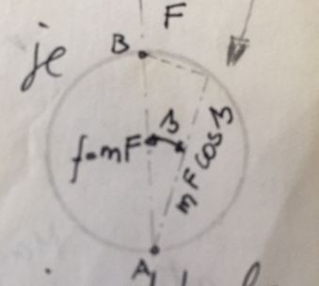
U položaju AB šipka će primiti najveći inducirani magntizam, ali još uvijek manji od sile polja F koje vrši indukciju . Ako je sila magnetizma, koji je poprimila šipka u tim okolnostima, izražena s f, onda je:
f = mF ili m= gdje je
F = sila polja koje vrši indukciju
f = sila magnetizma šipke
m = faktor proporcionalnosti

Slide 38
Sila Φ je sila ukupnog prolaznog brodskog magnetizma, koja je predstavljena motkom proizvoljnog položaja prema kompasu, pod utjecajem je horizontalne i vertikalne komponente zemaljskog magnetizma, a kako se horizontalnu komponentu opet rastavlja u smjer uzdužnice i okomit na nju, ta se ukupna sila prolaznog magnetizma Φ može zamijeniti zbrojem njenih triju komponenata:
Φ = mx + m’y + m’’z

Slide 39
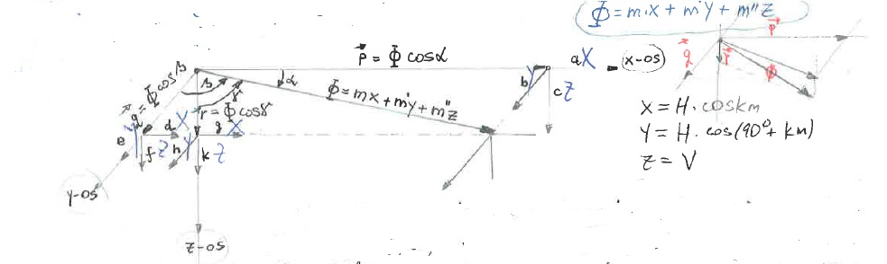
Vektorska analiza sile Φ

Slide 40
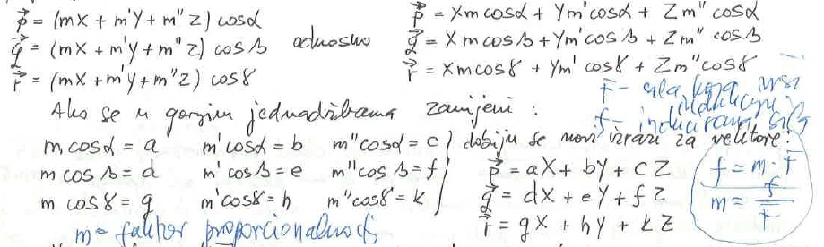
Ako sila Φ zatvara s koordinatnim osima kuteve α (x os), β (y os), γ (z os), onda će njeno djelovanje u smjeru triju glavnih osi biti predstavljeno vektorima p, q i r koji su projekcije sile Φ na tri koordinatne osi.

Slide 41

Novo uvedene veličine a, b, c, d, e, f, g, h, k zovu se PARAMETRI prolaznog brodskog magnetizma jer pokazuju odnos magnetske sile šipke mekog željeza (f) i magnetske sile komponente zemaljskog magnetizma (F), pod čijom se induktivnom silom stvorila u toj šipci magnetska sila (f) u datim okolnostima (položaj, dužina, veličina, brojnost dotičnih šipki željeza u brodskoj strukturi).
Npr.ako je parametar a=0.10 to znači da su uzdužni tipovi željeza, koji imaju svoj aktivni pol u uzdužnici broda, u tolikom broju i tako raspoređeni prema ruži kompasa da je njihovo ukupno djelovanje na ružu kompasa jednako desetini djelovanja komponente X, tj. horizontalne komponente zemaljskog magnetizma :

Slide 42
Pored uzdužnih tipova mekog željeza u uzdužnici broda imaju svoj ativni pol i neki poprečni tipovi mekog željeza, ako oni stoje pod utjecajem komponente (Y)- horizontalne komponente zemaljskog magnetizma, a isto tako i neki tipovi vertikalnog mekog željeza ako stoje pod utjecajem vertikalne komponente (V) - zemaljskog magnetizma.

Slide 43
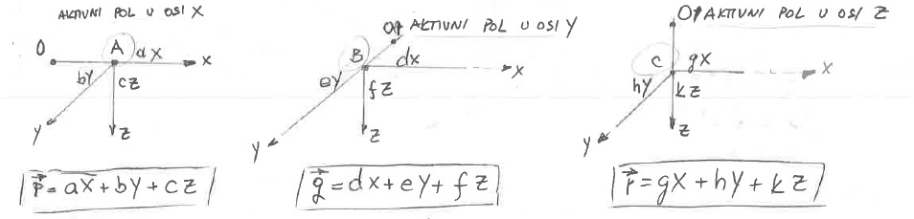
Kako se na sljedećim slikama vidi, sve šipke mekog brodskog željeza koje imaju aktivni pol u uzdužnici broda mogu se predstaviti tipovima željeza a, b, c, a stoje pod induktivnom moći komponenata X, Y, Z.

Slide 44
Na isti način svi tipovi mekog željeza koji imaju aktivni pol u poprečnoj osi broda mogu se predstaviti tipovima i parametrima d, e, f, a oni koji imaju aktivni pol u vertikalnoj osi broda s g, h, k.
Tako se jednu jedinu motku željeza u proizvoljnom položaju prema kompasu rastavlja u devet šipki ili tipova mekog željeza koji poprimaju inducirani magnetizam od X, Y, Z komponenata zemaljskog magnetizma te umjesto jedne sile djeluje devet sila induciranog magnetizma:
aX, bY, cZ u uzdužnici broda, dX, eY, fZ u poprečnoj osi i gX, hY, kZ u vertikalnoj osi.

Slide 45
Svaki od devet parametara može biti POZITIVAN ili NEGATIVAN prema tome djeluje li mu ativni pol u pozitivnom ili negativnom dijelu, odnosne koordinatne osi broda.
Opće je pravilo da neki tip brodskog mekog željeza ima pozitivan parametar ako se njegov aktivni pol nalazi na pozitivnoj strani, a neaktivni pol također u produžetku pozitivne strane iste koordinatne osi.
Također se uzima da je parametar pozitivan ako je aktivni pol tipa na negativnoj strani koordinatne osi, ali i neaktivni pol u produžetku negativne strane iste koordinatne osi.

Slide 46
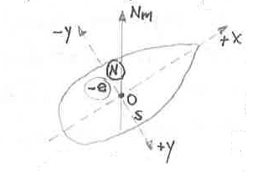
Na slici djelujući pol poprečne šipke je N, a kako se nalazi na lijevoj strani broda i njegov se suprotni pol S nalazi na desnoj strani (pozitivnoj) to je tip negativnog parametra –e.

Slide 47
Do istog se zaključka dolazi na sljedeći način:
Sila eY je pozitivna jer otklanja N pol ruže nadesno, a kako je strana koordinatne osi na kojoj se nalazi djelujući pol lijevo na negativnoj strani, taj parametar isto tako mora biti negativan (- e) da bi produkt sile ( - y) i parametar (- e) bio pozitivan.
Tipovi a, e, k simetrični su, ostali su asimetrični, i to:
c, g s obzirom na poprečnu os broda; b, d, f, h s obzirom na uzdužnu os broda.

Slide 48
Tip a predstavljaju kobilica, palube, uzdužna pojačanja broda, dijelovi stroja, kotlova, itd.
Tip e su palube, sponje, polusponje, … itd. Tip e je jačeg djelovanja od tipa a jer su njegovi aktivni polovi bliže ruži kompasa.
Tip k su upore, uzdužne pregrade ispod ruže, …itd. Djeluje naročito kod nagnutog broda.
Tip c su jarboli, dimnjaci i uopće vertikalna željeza u uzdužnici broda kao upore...

Slide 49
Tip f su rebra, zračnici, bočni nosači samarica, …itd. Zbog simetrične izgradnje broda, s obzirom na uzdužnu os, tipovi f na desnoj strani poništavaju djelovanje tipova f na lijevoj strani, i obrnuto.
Tip g su osovine vijka, samarice, uzdužne pregrade koje nisu u simetrali broda...
Tipovi b, d, h općenito rijetki su kod trgovačkih brodova i manje su značajni u teoriji devijacije.
Potrebno je razmotriti djelovanje tipova a, e, c, k kao najvažnijih, zatim tipova b, d, dok se djelovanje tipova h, g, f ne uzima u razmatranje.

Slide 50
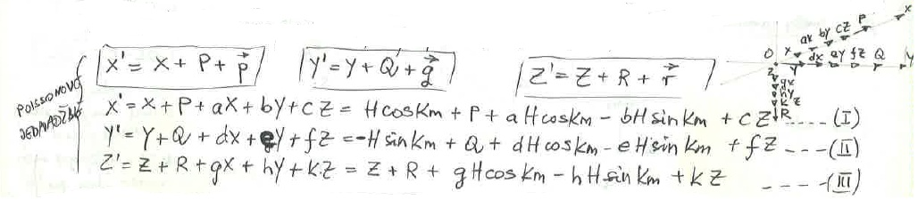
POISSONOVE JEDNADŽBE BRODSKOG MAGNETSKOG POLJA
Ako se nađene vrijednosti vektora p, q i r uvrste u Poissonove jednadžbe magnetskog polja broda, dobivaju se izrazi za rezultantne sile ukupnog brodskog magnetskog polja po koordinatnim osima x,y,z :

Slide 51
vektorsko sastavljanje brodskih magnetskih sila
Dok je brod vodoravan, vertikalna komponenta prolaznog brodskog magnetizma nema utjecaja na magnetski kompas pa treća od POISSONOVIH jednadžbi ne dolazi u obzir. Zato će se ispitati samo djelovanje onih sila koje se pojavljuju u prve dvije jednadžbe.
Sile X = HcosK_{M} i Y = -HsinK_{M} nastale su rastavljanjem horizontalnog intenziteta zemaljskog magnetizma. Njihova rezultanta H uvijek je usmjerena u smjeru magnetskog meridijana. Ovisi jedino o geografskom položaju i vremenu, tj. o sekularnim promjenama.

Slide 52
Sile P i cZ, iako prva predstavlja stalni magnetizam, a druga prolazni, djeluju na magnetsku iglu kompasa neovisno o kursu broda.
Prva od njih (P) je uvijek stalne jačine, a druga (cZ) je na jednoj hemisferi uvijek istim polom prema gore, a jačina joj ovisi o jakosti vertikalne komponente zemaljskog magnetizma.
Obje se sile mogu predstaviti izrazom P+cZ jer djeluju u uzdužnoj osi broda.
Isto vrijedi i za sile Q i fZ, s tom razlikom da one djeluju u poprečnoj osi broda te se njihovo zajedničko djelovanje predstavlja izrazom Q+fZ
Sile P + cZ i Q + fZ stoje uzajamno okomito s obzirom na pravac djelovanja.

Slide 53
Sile aX, bY, dX, eY zavise o indukciji, tj. o položaju osi tipova željeza koji ih izazivaju prema smjeru silnica induktivne sile. Dakle, one ne ovise samo o jačini komponente H zemaljskog magnetizma, nego i o kursu broda jer se promjenom kursa broda mijenja kut što ga dotični tip nekog željeza zatvara s magnetskim meridijanom koji predstavlja smjer djelovanja induktivne sile, što se vidi iz matematičkih izraza tih sila:
aX = aHcosK_{M} bY = - bHsinK_{M}
dX = dHcosK_{M} eY = - eHsinK_{M}

Slide 54
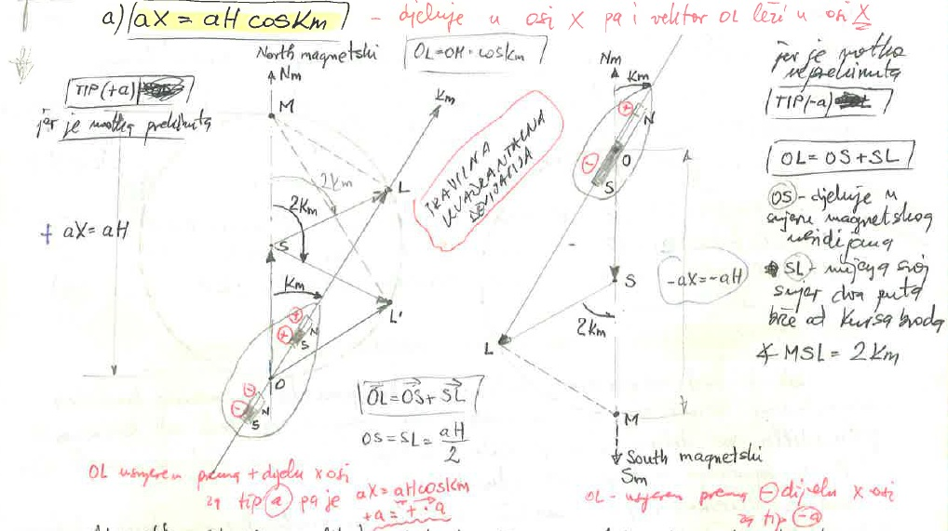

Slide 55
Ako vektor OL (lijeva slika) predstavlja silu aX u datom kursu K_{M} te ako se u točki L digne okomica do presjecišta s magnetnim meridijanom ONm, ta će okomica sjeći meridijan u točki M pa dužina OM predstavlja maksimalno djelovanje sile aX = aH jer kako se vidi iz slike : OL = OM.cosK_{M}
.

Slide 56

Za neki drugi kurs aX = OL’, no u oba slučaja OL = OS + SL. Sila OL = aX je vektorski zbroj sila OS i SL od kojih je prva stalno usmjerena u smjeru magnetskog meridijana, a druga mijenja svoj smjer dva puta brže nego što brod mijenja kurs jer se iz slike vidi da je kut MSL = 2Km.
Veličine ili intenzitet ovih sila je jednak jer
, polumjer oko S kao središta.

Slide 57
Ako se uzme u razmatranje tip (-a) (slika desno) vidi se iz slike da je konstantni dio sile (-aX) uvijek uperen prema Sm, a promjenjivi dio SL intenziteta (aH/2) mijenja svoj smjer dva puta brže nego što se mijenja kurs broda. Kada je brod u kursu u prvom kvadrantu sila SL je uperena prema Sm, znači suprotno nego kod sile koju izaziva +aH.

Slide 58
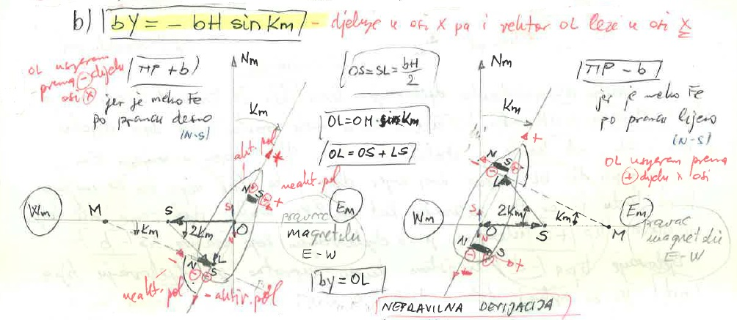
Konačno može se zaključiti da je djelovanje tipa (-a) suprotno djelovanju tipa (+a). Također može se općenito zaključiti: tip a ima dvostruko djelovanje: direktivno i devijativno. Tip +a jača smjernu ili direktivnu silu magnetske igle kompasa, a tip –a je slabi u svim kursevima
Devijativna sila(aH/2) mijenja svoj smjer dva puta brže nego što se mijenja kurs broda te dok brod promijeni kurs za 90º devijativna sila promijeni svoj smjer za 180º. Zato se devijacija, što izaziva djelovanje tipa a, zove PRAVILNA KVADRANTALNA DEVIJACIJA.

Slide 59
Vektor OL predstavlja djelovanje tipa b. Ako se digne okomica u točki L do presjeka s pravcem magnetskim E – W i konstruira krug nad OM kao promjerom, dobije se izraz za silu by = OL = OS + SL te je bY rastavljen u dvije komponente od kojih je jedna stalno uperena u Wm, a druga mijenja svoj smjer dva puta brže nego što se mijenja kurs broda te s OM zatvara uvijek kut od 2Km. Iz trokuta OML vidi se da je OL = OM sinK_{M}.
Ako se analizira djelovanje tipa –b vidi se da sila OL djeluje prema pramcu i svoj intenzitet mijenja s promjenom kursa. Tu silu se može rastaviti na 2 dijela, od kojih je OS stalno usmjeren prema Em, a SL mijenja svoj smjer dva puta brže nego što se mijenja kurs broda. I u ovom slučaju je OL = OS + SL, ali se vidi iz slika da su djelovanja sila (+bY) i (-bY) suprotna jer dok je u prvom slučaju stalni dio usmjeren prema Em, a promjenjivi dio je u prvom slučaju usmjeren od Nm, a u drugom slučaju prema Nm. U oba slučaju veličine stalnih i promjenjivih sila su jednake (bH/2) , tj. polumjer kruga sa središtem u S.

Slide 60
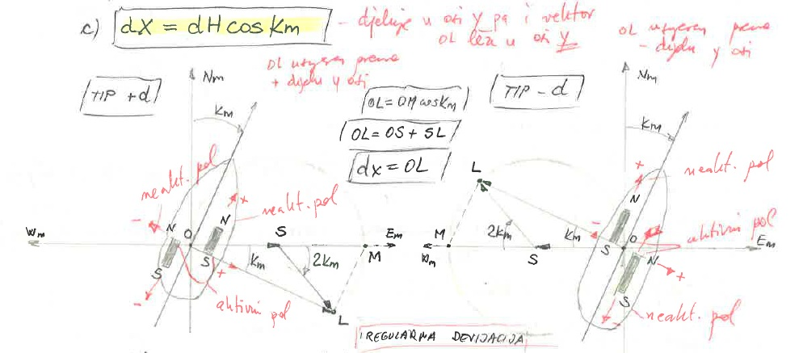

Slide 61
Vektor OL predstavlja djelovanje tipa d. Iz ∆ OLM slijedi da je: OL = OMcosK_{M} = dHcosK_{M}.Ta sila OL može se rastaviti na dva dijela OS i SL, od kojih je stalni dio OS = (dH/2) uperen u smjeru Em, a promjenjivi dio SL mijenja svoj smjer dva puta brže nego što se mijenja kurs broda i s Em zatvara kut od 2K_{M}.
Dakle, djelovanjem sile koju izaziva tip +d istovrsno je s djelovanjem koje izaziva tip –b. Djelovanje tipa –d u istom kursu suprotno je djelovanju tipa +d jer se njihovi stalni dijelovi OS kao i promjenjivi dijelovi SL u istom kursu usmjereni u suprotnim smjerovima.

Slide 62
Tip +b i –d daju stalnu silu usmjerenu prema Wm, tip –b i +d prema Em i po jednu silu koja mijenja svoj smjer dva puta brže nego što se mijenja kurs broda te s Em ili s Wm zatvara uvijek kut od 2K_{M}.Stalna sila proizvodi stalnu devijaciju jer je njeno djelovanje okomito na smjer magnetske igle kompasa, dok promjenjivi dio proizvodi kvadrantalnu devijaciju koja mijenja svoj predznak u svakom kvadrantu. Ova se devijacija često zove nepravilna ili iregularna.

Slide 63
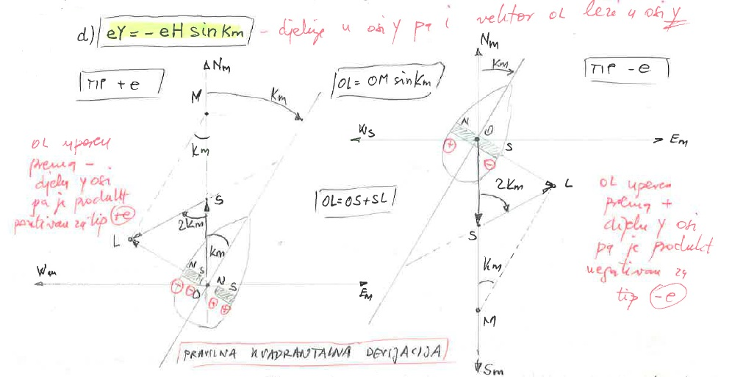
Vektor OL predstavlja djelovanje tipa e. Iz ∆ OML slijedi da je OL = OMsinK_{M.} Može se rastaviti na dvije komponente OS i SL: gdje je OS= eH/2 uperen stalno u smjeru Nm (za tip +e), odnosno u smjeru Sm (za tip –e) i druga SL=eH/2 koja mijenja svoj smjer dvostrukom kutnom brzinom od one kojom se mijenja kurs broda (sa smjerom magnetskog meridijana uvijek zatvara kut od 2K_{M}).

Slide 64
Tip e, kao i tip a daje dvije sile: direktivnu i devijativnu, pri čemu su djelovanja suprotno usmjerena za isti kurs. Devijativna sila tipa e je istovrsna onoj koju proizvodi tip a te je i devijacija kvadrantalna pravilna.

Slide 65
Na osnovu provedene vektorske analize proizlazi da umjesto četiri sile aX, bY, dX, eY, koje su se mijenjale s promjenom kursa i po veličini i po smjeru djelovanja, dobilo se osam sila od kojih su četiri stalne po smjeru djelovanja, dok četiri mijenjaju smjer djelovanja brzinom dvostruko većom od one kojom se mijenja kurs broda.
Svih osam sila tijekom okretanja broda ne mijenja svoju veličinu - intenzitet, tj. njihov intenzitet je nezavisan od kursa broda, što kod sila aX, bY, dX i eY od kojih su nastale, nije bio slučaj.

Slide 66
Konačno, ako se razmotre sve sile na brodu, dobiva se:
1. Sila H koja djeluje u pravcu magnetskog meridijana i u smjeru Nm (horizontalna komponenta polja zemaljskog magnetizma)
2. Sila (P + cZ) koja djeluje u uzdužnici broda (prema pramcu je pozitivna ako je +P)
3. Sila (Q + fZ) koja djeluje u poprečnici broda (prema desnoj strani, ako je pozitivna)
4. Sila usmjerena prema Nm ako je +a, prema Sm ako je -a

Slide 67
5. Sila koja zatvara kut od 2K_{M} s Nm ako je +a, sa Sm ako je –a
6. Sila usmjerena prema Wm ako je +b, prema Em ako je –b
7. Sila koja zatvara kut od 2K_{M} s Em ako je +b, s Wm ako je –b
8. Sila usmjerena prema Em ako je +d, prema Wm ako je –d
9. Sila koja zatvara kut od 2K_{M} s Em ako je +d, s Wm ako je -d

Slide 68
10. Sila usmjerena prema Nm ako je +e, prema Sm ako je –e
11. Sila koja zatvara kut od 2K_{M} sa Sm ako je +e, s Nm ako je –e
Pojedine od ovih 11 sila koje djeluju u horizontalnoj ravnini ruže kompasa, mogu se međusobno slagati jer djeluju u istom smjeru ili na isti način.

Slide 69

I Tako sile H , (aH/2) i (eH/2) djeluju na pravcu magnetskog meridijana kao i horizontalna komponenta (H) i usmjerene su u smjeru Nm ili Sm prema tome jesu li pozitivne ili negativne.
Tako je algebarski zbroj svih triju sila:
gdje se supstituiralo λ = 1 + (a+e)/2

Slide 70
Dakle, sve tri ove sile zapravo tvore jednu novu silu koja je uperena prema Nm.
Ako su a i e pozitivni, λ je veći od jedinice te je ta nova sila veća od horizontalnog intenziteta zemaljskog magnetizma, ali ako su a i e negativni, λ je manji od jedinice i nova sila je manja od H.
Ova sila zove se SMJERNA ili DIREKTIVNA sila igle kompasa jer uprava ta sila drži magnetsku iglu u smjeru magnetskog meridijana.

Slide 71
Na brodu su tipovi mekog željeza –e najmnogobrojniji i bliže su kompasu od tipova a ili +e, tako da čak i ukoliko bi u uzdužnom simetričnom željezu prevladao tip +a, on bi još uvijek bio slabiji od tipa –e te bi opet razlomak (a+e)/2 imao predznak dominirajućeg parametra –e i λ bi bio manji od jedinice.
Na trgovačkim brodovima λ se kreće između 0.77 do 0.9 .

Slide 72






II Sile(bH/2) i (dH/2)mogu se slagati jer djeluju u pravcu magnetskog paralela Em – Wm te se mogu zajednički predstaviti izrazom
jer su i upereni prema Em,
a i uperene prema Wm.
Njihov zajednički izraz je algebarski zbroj tih dviju sila, tj. treba ih uzeti s njihovim predznakom. Ako je –b po aspolutnoj veličini veći od d, onda je ta nova sila uperena prema Wm, a ako je manji prema Em.
Nova sila obilježena je s uperena prema Em ako je algebarski zbroj razlomaka pozitivan, a prema Wm ako je negativan.

Slide 73

III Zajedničko djelovanje sila (P i cZ) , odnosno (Q i fZ) može se prikazati kao nova sila:
B = P + Cz C = Q + fZ
IV Sile i koje s magnetskim meridijanom zatvaraju kut od 2K _{M}, mogu se izraziti jednim izrazom:
u kojem a i e treba uzeti algebarski, tj. s njihovim predznacima pa onda nova sila D zatvara kut 2K _{M} s Nm ako je algebarski zbroj razlomaka pozitivan, a sa Sm ako je negativan.

Slide 74

V Sile i koje s magnetskim paralelom zatvaraju kut od 2K_{M} mogu se izraziti jednim izrazom:
jer ako se razlomak na desnoj strani uzme kao algebarski zbroj, tj. d i b s njihovim predznacima onda nova sila E uvijek zatvara kut od 2K_{M} s Em ako je taj razlomak pozitivan, a s Wm ako je negativan.

Slide 75


Konačno, dobije se pet devijativnih sila (A,B,C,D,E) i jedna direktivna ili smjera sila (H’) :
1. uperena prema Nm - smjerna ili direktivna sila. Ostalih pet su DEVIJATIVNE.
2. Sila nepokretna u horizontu, uperena prema Em ili Wm.
3. Sila B = P + cZ nepokretna u brodu u uzdužnoj osi broda,uperena prema pramcu ako je pozitivna.

Slide 76


4. Sila C = Q + fZ nepokretna u poprečnoj osi broda, uperena prema desnoj strani broda ako je pozitivna
5. Sila pokretna, zatvara kut od 2Km s Nm ili Sm
6. Sila pokretna, zatvara kut od 2Km s Em ili Wm.

Slide 77
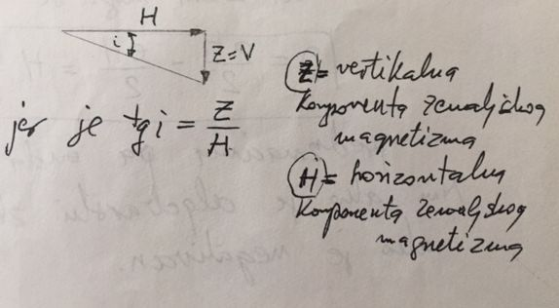


koeficijenti devijacije
Devijativne sile mjere se u apsolutnim veličinama, ali često i u relativnim veličinama, tj. uspoređuju se s veličinom smjerne ili direktivne sile λH. U tom slučaju izražene su u relativnim veličinama:
1. H’/(λH) → H=1 ako je λ=1
2.
3.

Slide 78



4.
5.
6.

Slide 79

Ovako izražene sile (A,B,C,D,E) su sada TOČNI KOEFICIJENTI DEVIJACIJE, jer predstavljaju odnos devijativnih i srednje direktivne sile, od kojih su obje izražene u apsolutnim jedinicama.
Koeficijenti A, D, i E uopće ne ovise o horizontalnoj (ili vertikalnoj) komponenti zemaljskog magnetizma (H,V), nego samo o rasporedu i veličini pojedinih tipova simetričnog i asimetričnog željeza.
Npr. D = 0.15 znači da je devijativna sila : jednaka 0.15 direktivne sile, tj. D= 0.15H.
Ako se pozna λ i H u apsolutnim jedinicama, tada se dobije i D u apsolutnim jedinicama.
Sile B i C ovise o H i Z, odnosno o geografskom položaju broda.

Slide 80
smjerna (direktivna) sila
Smjerna sila - sila koja drži iglu magnetskog kompasa u smjeru kompasnog meridijana(na brodu), odnosno magnetskog meridijana (na kopnu).
Protivi se svakom pomaku ruže iz meridijana u vraća je u njega.
Smjerna sila na kopnu je horizontalna komponenta zemaljskog magnetizma i označava se s H.
Na iglu magnetskog kompasa na brodu djeluje rezulturajuće magnetsko polje koje čini magnetsko polje zemaljskog te stalnog i prolaznog brodskog magnetizma.

Slide 81
Srednja smjerna sila na brodu uvijek je manja od smjerne sile na kopnu.
Ovisno o kursu broda, smjerna se sila uslijed djelovanja brodskog magnetizma smanjuje ili povećava.
Kako je na brodu brodski magnetizam nepravilno raspoređen, njegovo je djelovanje na pojedinim dijelovima broda različito, zato je smjerna sila na pojedinim dijelovima broda različita.

Slide 82


Pod KOEFICIJENTOM smjerne sile podrazumijeva se omjer između smjerne sile na brodu na mjestu gdje se nalazi magnetski kompas i smjerne sile na tom istom mjestu, samo da nema broda.
gdje je: λ = koeficijent smjerne sile
H1=H’=B’_{H} = horizontalna
komponenta
zemaljskog magnetizma
na brodu
H=B_{H} = horizontalna
komponenta
zemaljskog magnetizma
na kopnu

Slide 83

Općenito se uzima da λ treba poprimiti vrijednosti 0,9 ≥ λ ≥ 0,77. Što je slabija sila, veće su devijacije kompasa uslijed stalnog brodskog magnetizma.
Također, što je slabija direktivna sila, veće su pogreške kompasa uslijed tehničkih nedostataka, kao npr. velikog otpora šiljka, prevelike težine, itd.
Vrijedi odnos: → H₁ = λ· H
H₁ → B’ _{H}
H → B_{H}

Slide 84
Uslijed djelovanja horizontalnih željeznih masa na brodu, na kompas će djelovati samo dio horizontalne komponente zemaljskog magnetizma B’ _{H} koji odgovara H₁
Na brodu λ poprima uvijek vrijednost manju od jedinice (λ<1). Kako zbog konstrukcije broda predominantan utjecaj ima parametar e nad a, to će najveće smanjenje direktivne sile biti u kursevima Em i Wm.

Slide 85
određivanje koeficijenta smjerne sile
U praksi određuje se na dva načina:
a) OSCILATORNOM MAGNETSKOM IGLOM
Ovaj se postupak bazira na činjenici da su smjerne sile na dva različita mjesta obrnuto proporcionalne kvadratu vremena potrebnog da ista oscilatorna magnetska igla učini isti broj titranja:
T² : T₁²=B'_{H} : B_{H} T² : T₁²=H₁ : H
B'_{H} = B_{H} · (T² / T₁² ) H₁ = H · T² / T₁²
T²/T₁² = H₁/H = λ
gdje je
T = vrijeme potrebno da igla izvrši određeni broj titraja izvan broda – na kopnu ili na drvenom čamcu izvan broda
T₁= vrijeme potrebno da igla izvrši isti broj titraja na brodu

Slide 86
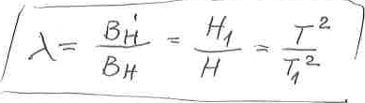
Otkloni igle trebaju biti između 30º i 40º. Postupak je sljedeći: oscilatorna magnetska igla postavi se na mjesto kompasa, a iz stalka kompasa odstrane se svi elementi za kompenzaciju. Ako je kompas suh (Thompsonov) može on poslužiti kao oscilatorna magnetska igla. Zanjiše se magnetska igla i mjeri vrijeme određenog broja njihanja, i to u četiri kardinalna kompasna kursa N, E, S, W. Pri okretanju broda sama oscilatorna igla služi kao kompas. Vrijeme za određeni broj njihanja označi se s T₁. Nakon toga ista oscilatorna igla (ili Thompsonov kompas) postavi se na kopno gdje nema magnetskih smetnji okoline (ili u plastični ili drveni čamac). Ponovno se zanjiše igla i mjeri se vrijeme T istog broja osciliranja kao na brodu. Odredi se λ za pojedini kurs iz sljedećeg izraza:

Slide 87
b) ODREĐIVANJE KOEFICIJENTA SMJERNE SILE POMOĆU DEFLEKTORA
Deflektor – uređaj koji se sastoji od jednog ili dva magneta koji se postavlja iznad magnetskog kompasa tako da se može učvrstiti uvijek na istom mjestu.
Magnet ili magneti nalaze se u posebnom oklopu i vijkom je omogućeno dizanje i spuštanje tih magneta.

Slide 88
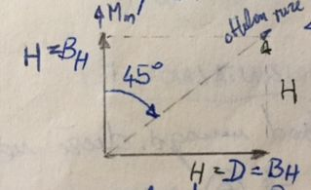
Postupak :
Kompas se izvadi iz kardanskog ležišta na brodu i postavi se na kopnu daleko od utjecaja magnetskih smetnji, odnosno na plastični ili drveni čamac dovoljno daleko od broda. Kada se ruža kompasa smiri i postavi u smjer magnetskog meridijana bit će pod isključivim djelovanjem horizontalne komponente H zemaljskog magnetizma. Na kompas se postavi deflektor, tako da magnet deflektora stoji pod pravim kutom na magnetski meridijan, dakle da se poklapa sa smjerom E – W ruže kompasa. Ako se npr. S pol deflektora stavi iznad E ruže, N pol ruže bit će privučen udesno.
Podizanjem i spuštanjem magneta na deflektoru postiže se veći ili manji otklon ruže. Kada se postigne otklon ruže za 45º, tada je intenzitet horizontalne komponente zemaljskog magnetizma na tom mjestu na Zemlji H jednak magnetskom djelovanju deflektora D.

Slide 89
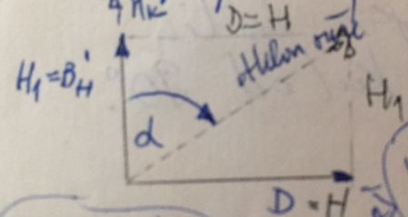
Položaj magneta na deflektoru učvrsti se vijkom i više se ne smije mijenjati. Zatim se kompas odnese na brod i postavi u stalak kompasa, a brod postavi u kurs u kojem će se odrediti λ.
Ruža kompasa postavit će se u smjeru kompasnog meridijana na brodu. Ponovno se postavi deflektor na kompas, no tako da magnet deflektora stoji pod pravim kutom na kompasni meridijan i ponovno ako je S pol magneta deflektora u smjeru E kompasa, privući će N ruže udesno za neki kut α koji sada više neće iznositi 45º, već vjerojatno nešto više jer je horizontalna komponenta na brodu B’_{H} drugačija od one na kopnu (vjerojatno manja), magnetsko djelovanje D deflektora je ostalo isto (jer se nije mijenjao položaj magneta na deflektoru). α – kut otklona ruže kompasa

Slide 90



Horizontalna komponenta (H1) na brodu je:
tgα =D/H1=H/H1 , H₁ = , kako je D = H
a λ =
H₁ = H/ tgα ,
tgα = tgα= → H₁ = ; λ= ;
→ tgα = , λ =
Kako je slijedi da je :
H1/H = 1/ tgα = λ ; λ =

Slide 91
utjecaj stalnog brodskog magnetizma na smjernu silu
Vrijedi odnos da je H1 = H λ , gdje je λ < 1.
Pod pretpostavkom da je u brodskoj strukturi samo permanentni magnetizam, horizontalna komponenta zemaljskog magnetizma ostaje na brodu ista kao i na kopnu. Dakle, stalni brodski magnetizam ne mijenja srednju direktivnu silu magnetske ruže pod pretpostavkom da je u brodskoj strukturi samo permanentni magnetizam.

Slide 92
djelovanje prolaznog brodskog magnetizma na magnetski kompas
DJELOVANJE TIPOVA c i f
Asimetrično vertikalno željezo ponaša se kao permanentni magnetizam. Djelovanje tipova c i f na srednju direktivnu silu isto je kao i permanentnog magnetizma, tj. tip c jači je u kursevima N i S, a tip f u kursevima E i W, dok srednja direktivna sila ruže ostaje nepromijenjena.

Slide 93
djelovanje tipova a i e (simetrično horizontalno željezo)
Kako je brod mnogo duži nego širi mnogo je jače djelovanje tipova bližih magneta, tj. e nego ono tipova a, čiji su polovi dalji od ruže.
Parametar a predstavlja uzdužno horizontalno meko željezo koje ima pozitivan predznak ako je prekinuto na mjestu kompasa, a negativno ako je neprekinuto.
U kursevima N i S, iako je indukcija u uzdužnom mekom željezu najveća jer se os tipa a , poklapa s magnetskim meridijanom, neće proizvesti otklon magnetske igle pa neće niti biti devijacije.

Slide 94
U poprečnom mekom željezu ne inducira se magnetizam jer os tih magneta s magnetskim meridijanom zatvara kut od 90º, a kako je cos90° = 0 , nema induciranog magnetizma.

Slide 95
SVOJSTVA MAGNETSKIH KOMPASA
Da bi kompas mogao udovoljavati traženim navigacijskim uvjetima, mora imati tri osnovna svojstva :
Osjetljivost ( magnetski moment povratka ruže)
Mirnoća ruže kompasa
Stabilnost ruže kompasa.

Slide 96
OSJETLJIVOST RUŽE KOMPASA
- pod osjetljivošću se podrazumijeva svojstvo ruže kompasa da pokaže i najmanju promjenu kursa od najmanje 0.3º.
Kada se brod okreće, tj. mijenja svoj kurs, okreću se i stalak, kardanski sistem, kotao i stupić kompasa. Tekućina u kompasu opire se okretaju zbog inercije, iako u ograničenom sloju uz kotao, kotao ‘vuče’ za sobom i fluid.

Slide 97
OSJETLJIVOST RUŽE KOMPASA
Ruža teži da ostane u starom položaju koji je imala i prije okretanja broda zbog:
- mehaničke inercije
- magnetskog momenta povratka
Perioda njihaja ruže kompasa treba iznositi od 23 do 35 sekundi, dakle znatno više od periode valjaja broda kako ne bi došlo do interferencije. Trenje na šiljku treba biti što manje, i to uvjetuje osjetljivost ruže na silu od 0.04 do 0.08 N kako bi se nakon njihaja ruža ponovno vratila u meridijan.
Propisi zahtijevaju da odstupanja od meridijana ne smiju biti veća od 0.1º.
Da bi se dobila što osjetljivija ruža, treba biti što manje trenje na šiljku, a magneti što jači kako bi imali jači moment povratka

Slide 98
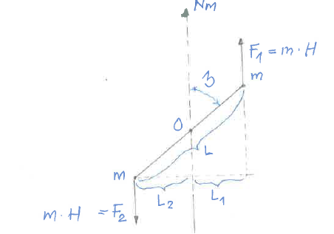
MAGNETSKI MOMENT POVRATKA IGALA RUŽE KOMPASA
Ako se magnetska igla duljine L i jačine magnetskih polova m zakrene iz meridijana za kut β, na nju počinje djelovati moment povratka (M) :

Slide 99
Magnetski moment povratka
Moment je umnožak sile i kraka. Za silu F1 :
za F₁ je M₁= F₁·L₁=m·H·L₁=mH sinβ
H = horizontalna komponenta zemaljskog
magnetizma
m = jačina magnetskog polja
β = kut otklona magnetske igle iz meridijana
L = duljina magnetske igle

Slide 100
Magnetski moment povratka
Za silu F₂ je M₂=F₂·L₂=mH· sinβ
Ukupni moment sprega sila F₁+F₂ je:
M=M₁+M₂= mH sinβ + mH sinβ
M = mHL sinβ

Slide 101

Magnetski moment povratka
Kako je horizontalna komponenta H₁ na brodu, zbog djelovanja brodskog magnetizma, drugačija od H, to će na brodu biti:
M= m H₁·L· sinβ
odnosno, kako je λ= →H₁=H·λ , to jednadžba za
magnetski dipolni moment povratka igala ruže kompasa glasi :
M= m H λ L sinβ

Slide 102
Magnetski moment povratka
Kako je pri malim otklonima kuta β~0 i M~0 jer je sin360º=0, a trenje na šiljku je uvijek konstantno, to trenje pri malim kutovima otklona igle iz meridijana prevagne nad momentom pa se ruža ne vraća u meridijan.
Zbog toga je ruža neupotrebljiva ako je trenje jednako momentu za kut otklona β=0.3º, što znači da za kut otklona β=0.3º magnetski moment povratka igala ruže kompasa mora biti veći od trenja da se ruža vrati u meridijan.

Slide 103
MIRNOĆA RUŽE KOMPASA
- je svojstvo ruže da se protivi osciliranju bilo kojeg porijekla, odnosno svojstvo da se, ako je već izbačena iz meridijana, ruža što prije vrati u meridijan uz što je moguće manji broj njihaja , odnosno oscilacija.
Uzroci koji mogu izazvati osciliranje ruže mogu biti:
- mehanički
- magnetski

Slide 104
MIRNOĆA RUŽE KOMPASA
Mehanički uzroci osciliranja ruže su: udaranje valova o bok broda, vibracije stroja, posrtanje i valjanje broda, trzaj kod gađanja topovima na ratnim brodovima,… itd.
Ovim vrstama oscilacija, ruža se suprotstavlja kardanskim ovjesom kotla, elastičnim vezama s kotlom i velikom periodom njihaja ruže .

Slide 105
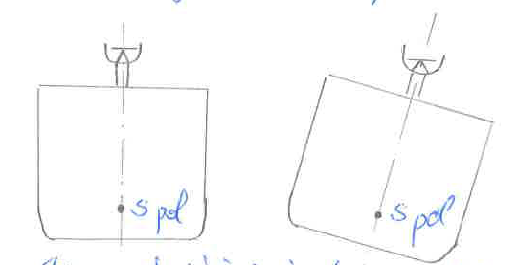
MIRNOĆA RUŽE KOMPASA
Magnetski uzroci oscilacija ruže najčešće se javljaju uslijed toga što nije dovoljno dobro kompenzirana R komponenta stalnog brodskog magnetizma pa se ispod kompasa nalazi jedan od polova stalnog brodskog magnetizma (npr. S pol).
Kad se brod nagne desno, ruža kompasa ostane horizontalno, S pol koji je sada lijevo od ruže izazvat će jaku negativnu devijaciju. Kod nagiba ulijevo izazvat će jaku pozitivnu devijaciju i ako se poklopi perioda broda i ruže, kompas postaje neupotrebljiv jer se ruža počinje okretati, tj. oscilirati .

Slide 106
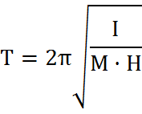
MIRNOĆA RUŽE KOMPASA
Na period valjanja broda teško se može utjecati, jedino je to moguće podešavanjem metacentarske visine. No, perioda njihaja ruže može se dobro regulirati.
Perioda njihaja ruže je:
I = mehanički moment inercije
M = magnetski moment povratka ruže kompasa
H = horizontalna komponenta zemaljskog magnetizma

Slide 107
MIRNOĆA RUŽE KOMPASA
Da bi se povećala perioda njihaja T potrebno je povećati I, H je konstantan, a M ne bi imalo smisla smanjivati jer bi ruža postala previše neosjetljiva.
Da I bude što veći potrebno je masu rasporediti prema periferiji ruže, pa otuda i ideja da se ispod ruže objesi dva ili više para igala koji će biti što udaljeniji od središta. Da ruža bude što mirnija potrebno je da momenti inercije oko sve tri međusobno okomite osi budu jednaki, a to su NS smjer, EW smjer i vertikalna os kroz šiljak.

Slide 108

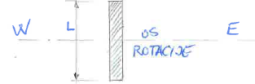
MIRNOĆA RUŽE KOMPASA
Moment inercije za tanku i dugu iglu ako joj os prolazi kroz težište izračunava se po sljedećoj jednadžbi :
I = , L = duljina igle
m = masa igle

Slide 109
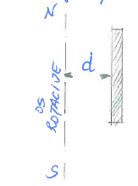
MIRNOĆA RUŽE KOMPASA
Ako se os rotacije nalazi izvan težišta igle, moment inercije izračunava se po sljedećoj jednadžbi :
I = m·d² d= udaljenost osi od igle
m= masa igle

Slide 110
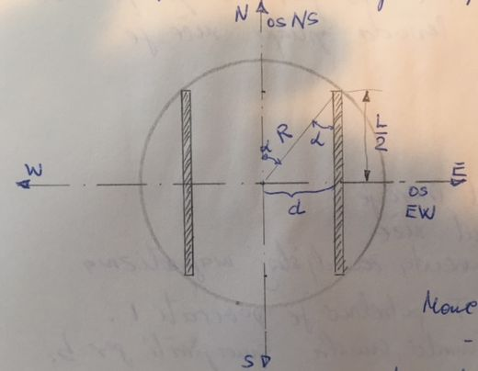
MIRNOĆA RUŽE KOMPASA
Moment inercije ruže kompasa s dvije igle dobije se tako da se zbroje momenti inercije dvaju igala:

Slide 111
MIRNOĆA RUŽE KOMPASA
Moment inercije lijeve igle s obzirom na os NS: I = m· d²
Moment inercije lijeve igle s obzirom na os EW: I =
Moment inercije desne igle s obzirom na os NS: I = m· d²
Moment inercije desne igle s obzirom na os EW: - I =

Slide 112


MIRNOĆA RUŽE KOMPASA
Momenti inercije obje igle trebaju biti jednaki s obzirom na obje osi, tj.:
+ = md² + md² / :m
= 2d² /·
= 3d² , odnosno = 3d²

Slide 113



MIRNOĆA RUŽE KOMPASA
Iz slike slijedi da je:
cos α = → = R cos α
sin α = → d=R sin α ,Iz prethodnog izvoda:
= 3d²
(R cos α)² = 3(R sin α)²
R²cos²α = 3R²sin²α / :R²
cos²α = 3 sin²α /:cos²α
1= 3tg²α
tg²α= , odnosno tg α= = → α = 30º

Slide 114
MIRNOĆA RUŽE KOMPASA
Dakle, kod kompasa s dvije igle raspored igala mora biti takav da krajevi igala zatvaraju kut od 30º sa središtem ruže i NS smjerom.
Vrijedi pravilo da zbroj kutova prve i zadnje igle s jedne strane, druge i predzadnje, treće i treće odostraga, itd. uvijek iznosi 60º.

Slide 115
STABILNOST RUŽE KOMPASA
- je svojstvo ruže da ne oscilira oko horizontalne osi-ravnine, odnosno da se ruža kompasa što prije vrati u horizontalan položaj ako se zbog bilo kojeg uzroka nagnula.
Da bi ruža bila stabilna, a to znači da stalno bude u horizontalnom položaju, potrebno je da joj težište uvijek bude ispod uporišta u šiljak.

Slide 116
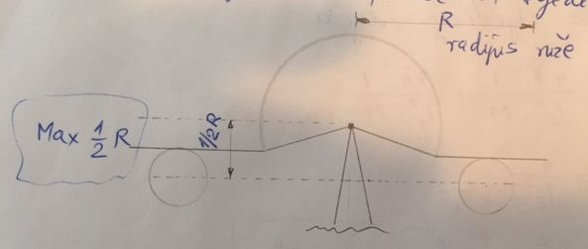
STABILNOST RUŽE KOMPASA
Težište ruže kompasa mora uvijek biti ispod uporišta u šiljak:
Konstruktori kompasa preporučuju da se izbjegava spuštanje igala za više od pola radijusa ruže ispod objesišta.

